Slide 1
FÍSICA

Slide 2
Lançamento Oblíquo e Introdução ao Movimento Circular
Christian Carneiro e José Matheus

Slide 3
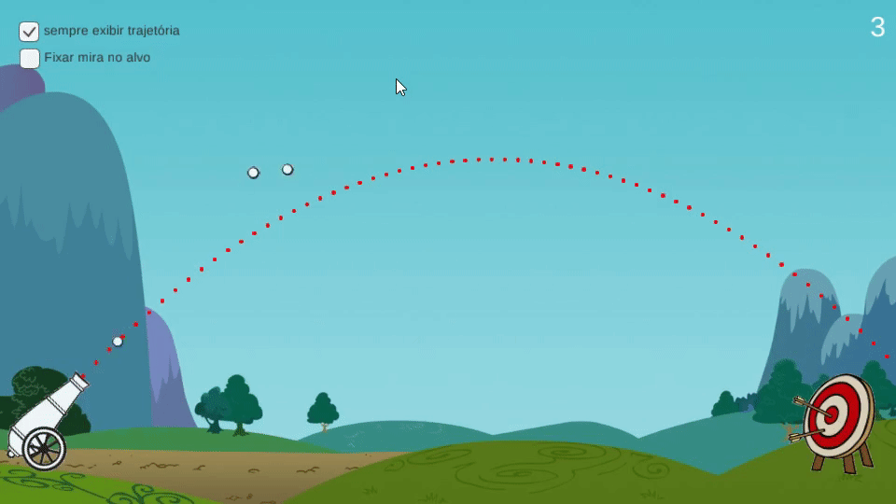
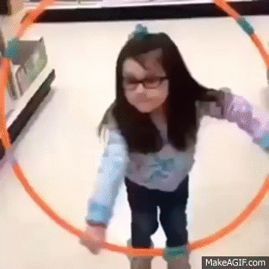
Conteúdo da Aula
1. Revisão ligeiríssima das aulas anteriores:
1.1 Lançamento vertical
1.2 Lançamento horizontal
2. Lançamento Oblíquo
3. Movimento Circular Uniforme

Slide 4
Revisão
(Ligeiríssima)

Slide 5
LANÇAMENTO VERTICAL
Qualquer corpo lançado verticalmente para cima ou para baixo, quando a resistência do ar é desprezada, sofre uma aceleração ou desaceleração constante (aceleração da gravidade).
Descrevem MRUV.

Slide 6
LANÇAMENTO VERTICAL
LANÇAMENTO VERTICAL PARA BAIXO
LANÇAMENTO VERTICAL PARA CIMA
Y (+)
$\vec{V}$ (+)
$\vec{g}$ (+)
$\vec{V}$ (+)
$\vec{g}$ (-)
Y (+)

Slide 7
LANÇAMENTO HORIZONTAL
Despreza-se a resistência do ar;
Movimento Uniforme Não existe aceleração;
Utiliza as fórmulas do Movimento Uniforme
O eixo x será a trajetória descrita pelo corpo S = x
Vx é a componente horizontal da velocidade que não depende do tempo;
t é a variável independente que representa cada instante;

Slide 8
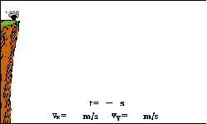
LANÇAMENTO HORIZONTAL

Slide 9
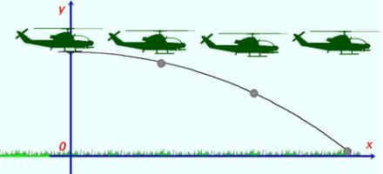
LANÇAMENTO HORIZONTAL
Quando um ponto material realiza um movimento bidimensional, normalmente, as duas coordenadas de posição (x,y) variam com o decorrer do tempo.
PRINCÍPIO DA INDEPENDÊNCIA DOS MOVIMENTOS SIMULTÂNEOS

Slide 10
LANÇAMENTO OBLÍQUO
O lançamento oblíquo pode ser duro às vezes...
O assunto exige conhecimento sobre:
- Decomposição de vetores
- Trigonometria
- Física: MRU e MRUV

Slide 11
LANÇAMENTO OBLÍQUO
Consideremos que uma bola chutada por um jogador de futebol, durante um lançamento para um colega.
O movimento pode ser considerado uma superposição de um lançamento vertical para cima e de um movimento horizontal.
A trajetória é uma PARÁBOLA

Slide 12
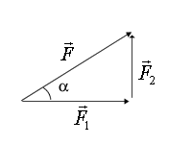
Revisão: Parte 1 – Soma vetorial

Slide 13
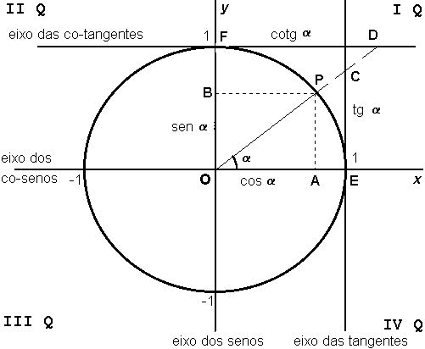
Revisão: Parte 2 - Trigonometria
1) O Circulo trigonométrico

Slide 14
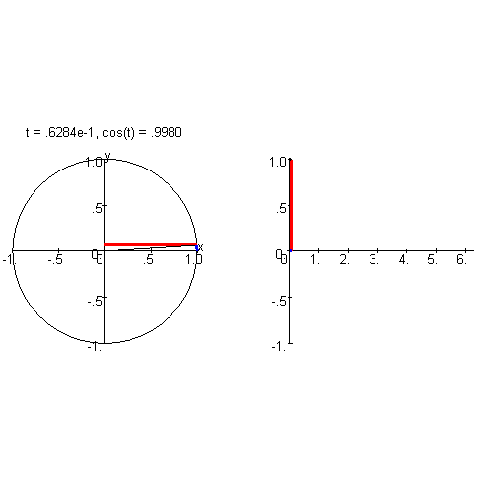
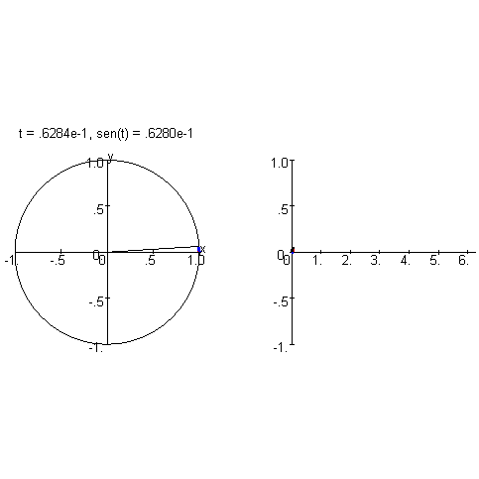
Revisão: Parte 2 - Trigonometria
2) O Cosseno
3) O Seno

Slide 15
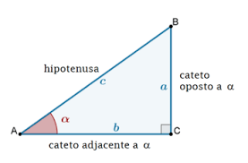
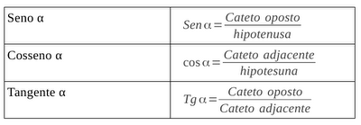
Revisão: Parte 2 - Trigonometria
4) Trigonometria no triângulo retângulo

Slide 16
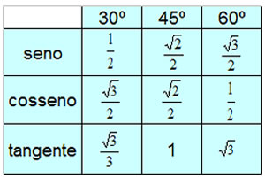
Revisão: Parte 2 - Trigonometria
4) Ângulos notáveis

Slide 17
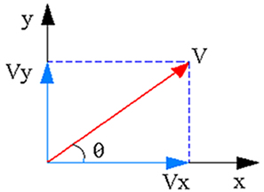
VOLTANDO PARA O LANÇAMENTO OBLÍQUO
Utilizando o princípio da simultaneidade dos movimentos, podemos trabalhar com as componentes da velocidade inicial do movimento (Vo).
$$V=Vox+Voy$$
$$Vox=Vo.cosθ$$
$$Voy=Vo.senθ$$
$$Vo²=Vox²+Voy²$$

Slide 18
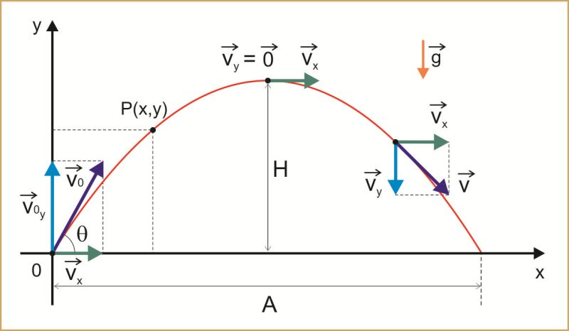
LANÇAMENTO OBLÍQUO
Ângulo de tiro (θ): ângulo formado entre Vo e o eixo x.
Alcance horizontal /Deslocamento horizontal (A): distância entre o ponto de lançamento (O) e o ponto onde a partícula volta ao plano de lançamento. Flecha (Hmáx): altura máxima atingida.
Velocidade de lançamento (Vo): Velocidade inicial de lançamento.
Tempo de voo (Ttotal): tempo durante o qual o móvel realiza o movimento até atingir o plano de lançamento.

Slide 19
LANÇAMENTO OBLÍQUO
Decomposição das principais funções do movimento
Funções | Movimento Horizontal (MU) | Movimento Vertical (MUV)
Posição em função do tempo | $$X=\left(Vo.cosθ\right)t$$ | $$H=\left(Vo.senθ\right)t − \frac{1}{2}.gt²$$
Velocidade em função do tempo | $$Vo.cosθ$$ | $$Vy=\left(Vo.senθ\right)−gt$$
Velocidade em função da posição | $$Vo.cosθ$$ | $$Vy²=\left(Vo.senθ\right)²−2g∆H$$

Slide 20
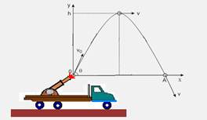
Exercício de Fixação
1. Um canhão dispara uma bala com velocidade inicial igual a 500m/s (em módulo), a 45° com a horizontal. Desprezando o atrito e considerando g = 10m/s², determine o alcance máximo horizontal da bala.
X = 25000m

Slide 21
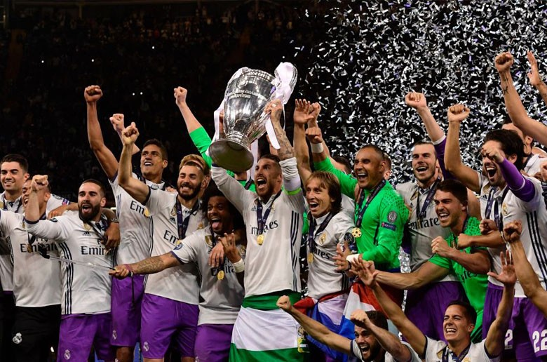
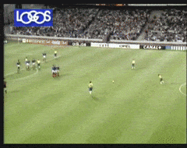
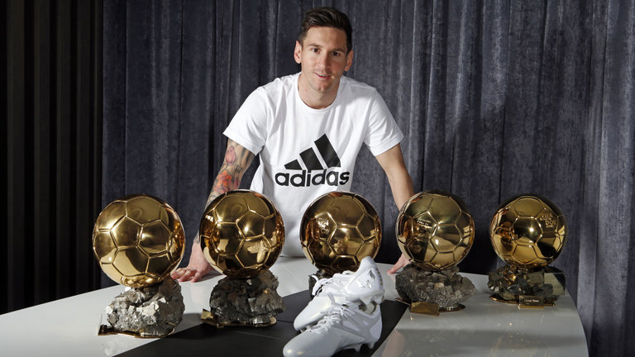
Exercício de Fixação
(IFAL – 2015) Durante a final do Interclasse de futebol do IFAL de 2014, disputado entre a turma de edificações (Nos vencer Edificio) e a turma de eletrotécnica (Barcelétrons), o jogo estava se encaminhando ao empate em 2x2 até os 47 minutos do segundo tempo. Nesse momento, uma falta a 40m de distância do gol foi marcada a favor do time do NVED e, a maior estrela do time, Zé “Zédane” Matheus, chama a responsabilidade e resolve cobrá-la. A cobrança foi convertida, e, assim o tri-campeonato do NVED foi conquistado, com Zédane coroado como artilheiro e melhor jogador da história.
Hoje, sabe-se que tamanha habilidade de Zédane não se dava apenas por seu talento natural, mas também por seu vasto conhecimento em física. Sabendo que a bola foi chutada em uma direção que forma um ângulo de 60° com a horizontal e que a velocidade na altura máxima foi de 50m/s, podemos afirmar que a velocidade de lançamento da bola, em m/s, era:
a) 60
b) 65
c) 40
d) 80
e) 100

Slide 22
Introdução ao Movimento Circular
Christian Carneiro e José Matheus

Slide 23
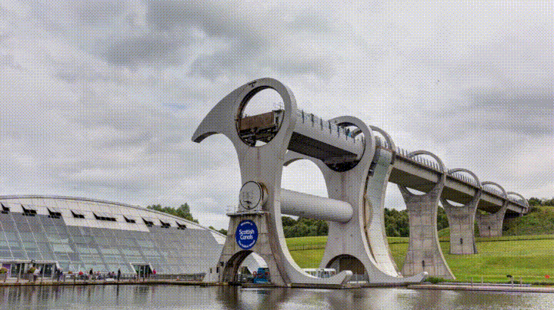
O movimento circular na engenharia...
Falkirk Wheel (Roda de Falkirk)
Escócia

Slide 24
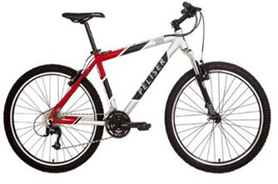
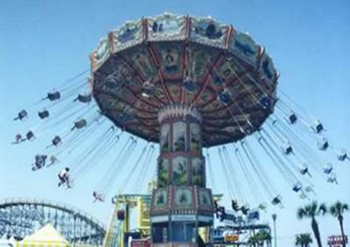
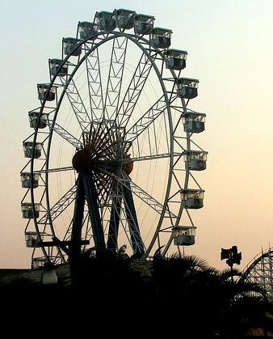
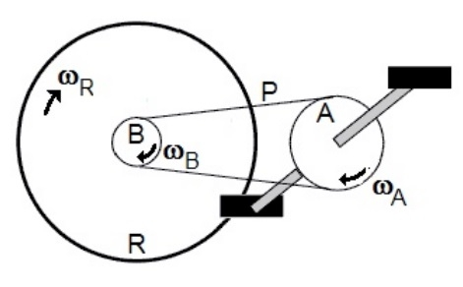
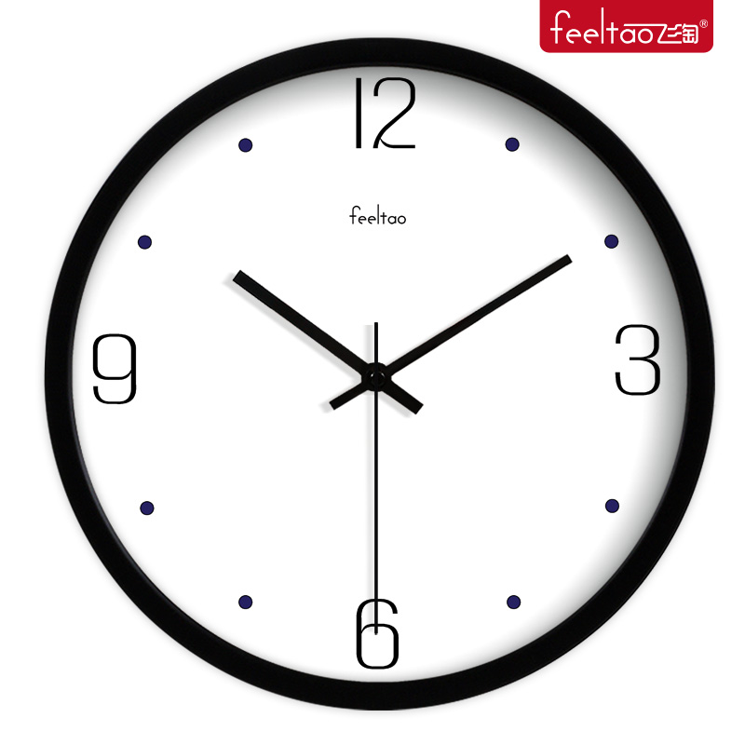
Outros exemplos...

Slide 25
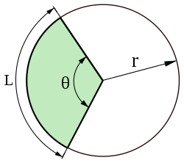
Grandezas Angulares

Slide 26
Grandezas Angulares
Sendo a grandeza angular medida em radianos (rad)

Slide 27
Relembrando...
Em MRU, o deslocamento linear de um móvel é dado por:
No movimento circular, podemos fazer uma correspondente expressão para o deslocamento angular:

Slide 28
Relembrando...
Utilizando a ideia anterior, sobre grandezas angulares:
ou $∆φ=\frac{∆S}{R}$
Onde, a posição angular (φ) é igual à razão entre a posição linear (s) e o raio da trajetória circular (R).

Slide 29
Exemplo
Calcule a medida, em radianos e em graus, de um ângulo central que corresponde a um arco cuja medida é igual a 10 cm, em uma circunferência de 50 cm de raio.

Slide 30
Exemplo
Uma partícula descreve um arco de circunferência de raio 20 m. Qual a medida, em metros, desse arco, sabendo que o ângulo central é igual a $\frac{π}{3}$ rad?

Slide 31
Velocidade Angular Média
Consideremos um móvel deslocando-se ao longo de uma trajetória circular de raio R, que tem origem no ponto A, final no ponto B e orientação no sentido anti-horário. Definimos a velocidade angular média como:

Slide 32
Velocidade Angular Média
Podemos relacionar a velocidade angular média$(ω_{m})$ com a velocidade escalar média ($v_{m}$), do movimento retilíneo uniforme (MRU), através da equação abaixo:
$$ω_{m}=\frac{v_{m}}{R}$$

Slide 33
IMPORTANTE!
A velocidade escalar (ou linear) leva em consideração a distância percorrida na unidade de tempo; a velocidade angular leva em consideração o ângulo descrito na unidade de tempo.

Slide 34
Exemplo
Um ponto material descreve uma trajetória circular de raio 5 cm. Esse ponto material ocupa, no instante t₀ = 0, a posição angular φ₀ = $\frac{π}{3} rad$ e, no instante t = 2 s, a posição angular φ = $\frac{2π}{3} rad$. Se necessário, use π = 3,14. Para este ponto material, calcule:
Qual o deslocamento linear, em cm, no intervalo de tempo de 2 s?
Qual a velocidade angular média, em rad/s?
Qual a velocidade linear média (ou velocidade escalar média), em cm/s?

Slide 35
Aceleração Angular Média
No movimento retilíneo, definimos a aceleração escalar média ($a_{m})$ como sendo:
$$a_{m}=\frac{∆v}{∆t}$$

Slide 36
Aceleração Angular Média
No movimento circular, podemos definir a aceleração angular média ($γ_{m})$ como sendo:
$$γ_{m}=\frac{∆ω}{∆t}$$

Slide 37
Aceleração Angular Média
Podemos relacionar as duas da mesma forma que relacionamos as velocidades:
$$γ_{m}=\frac{a_{m}}{R}$$

Slide 38
Exemplo
Em 12 segundos, um móvel realiza um movimento circular com aceleração linear constante de módulo igual a 5,0 m/s², sendo 50 cm o raio da trajetória. Se o móvel no instante t₀ = 0 tem velocidade linear de módulo igual a 2,0 m/s, determine, em rad/s, a sua velocidade angular no instante 12 s.

Slide 39
Período e Frequência

Slide 40
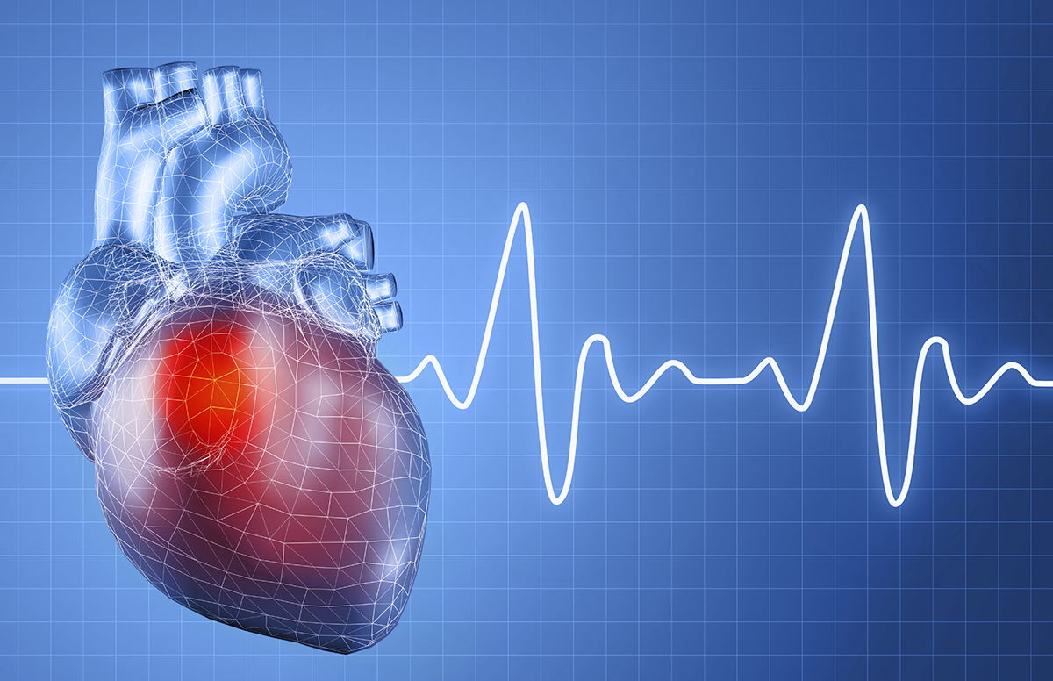
Período e Frequência
Algumas ocasiões onde costumamos utilizar medidas de frequência:

Slide 41
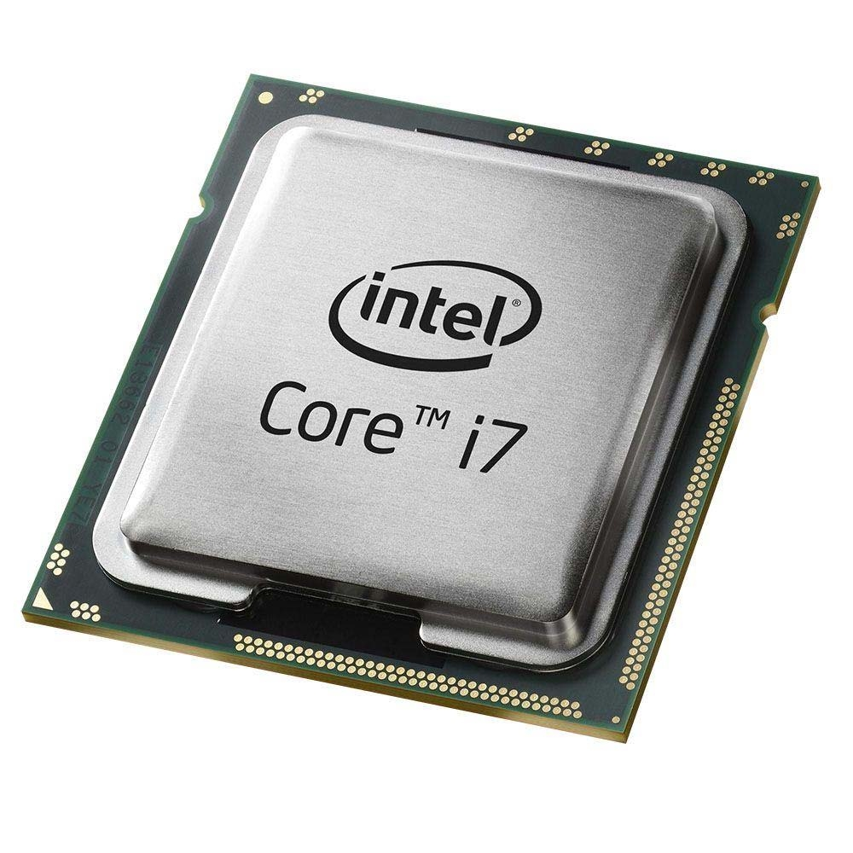
Período e Frequência
Algumas ocasiões onde costumamos utilizar medidas de frequência:

Slide 42
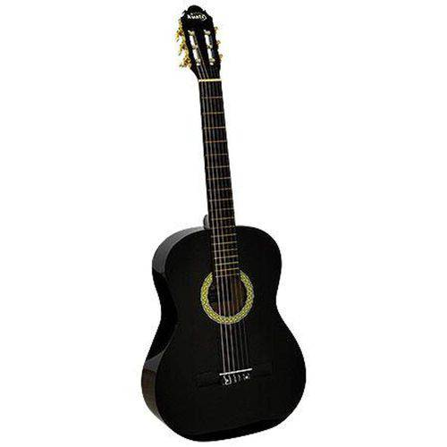
Período e Frequência
Algumas ocasiões onde costumamos utilizar medidas de frequência:

Slide 43
Período e Frequência
Os dois são relacionados através da equação abaixo:
$$Período (T)=\frac{1}{Frequência (f)}$$
São unidades de frequência: “Ciclos por segundos” ou “Hertz” (Hz) e “rotações por minuto” (rpm).

Slide 44
Relações entre as velocidades, período e frequência
$$ω=\frac{2π}{T}=2πf$$

Slide 45
Relações entre as velocidades, período e frequência
$$v=\frac{2πR}{T}=2πRf$$

Slide 46
Movimento Circular Uniforme (MCU)
No Movimento Circular Uniforme (MCU), o intervalo de tempo para que o móvel realize uma volta completa na circunferência é sempre o mesmo.

Slide 47
Movimento Circular Uniforme (MCU)
No Movimento Circular Uniforme (MCU), o período para que o móvel realize uma volta completa na circunferência é sempre o mesmo.

Slide 48
Movimento Circular Uniforme (MCU)
Dizemos então que o Movimento Circular Uniforme (MCU) é um movimento periódico.

Slide 49
Função Horária do MCU
Assim como no Movimento Retilíneo Uniforme (MRU), a função horária do MCU é uma função do 1º grau.
$$φ=φ_{0}+ω∙t$$

Slide 50
Exemplo
Um móvel descreve um movimento circular regido pela função horária dos espaços lineares s = 12 + 4,0t, com as grandezas medidas em unidades SI. Sabendo que o raio da trajetória é 2,0 m, determine:
A função horária do espaço angular;
O período e a frequência;
A velocidade angular;
Quantas voltas completas o móvel realiza em 1 minuto.

Slide 51
Exemplo
Duas partículas percorrem uma circunferência de 40 cm de raio no mesmo sentido e com velocidades lineares constantes de valores v₁ = 3,0 m/s e v₂ = 2,0 m/s. Sabendo que, no instante t₀ = 0, as duas partículas estão em pontos diametralmente opostos, determine, em segundos, o instante em que ocorre o primeiro encontro entre elas.

Slide 52
OBRIGADO!

